Slide 1
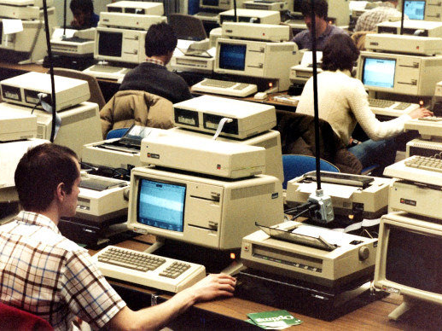
History of Computers
Multimedia
Programming

Slide 2

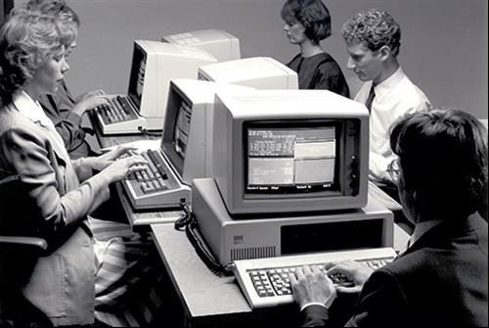
สิ่งที่เว็บไซต์จะนำเสนอ

Slide 3
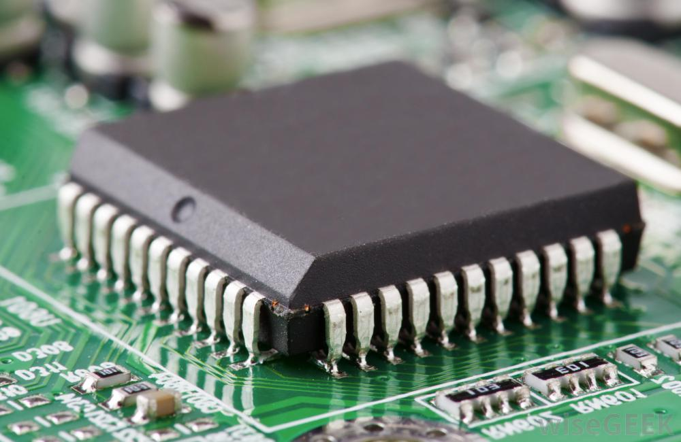
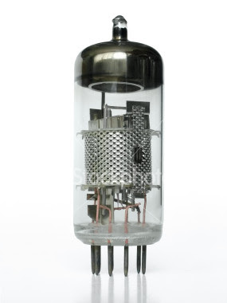
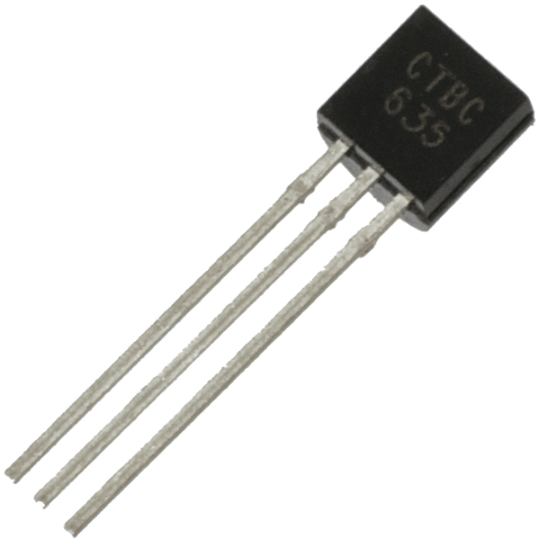
ยุคสมัยของคอมพิวเตอร์
ยุคหลอดสุญญากาศ
ยุคทรานซิสเตอร์
ยุควงจรไอซี
ยุควงจร LSI
ยุควงจร VLSI

Slide 4
ดีไซน์ของเว็บไซต์ และ เว็บไซต์ที่นำมาอ้างอิง

Slide 5
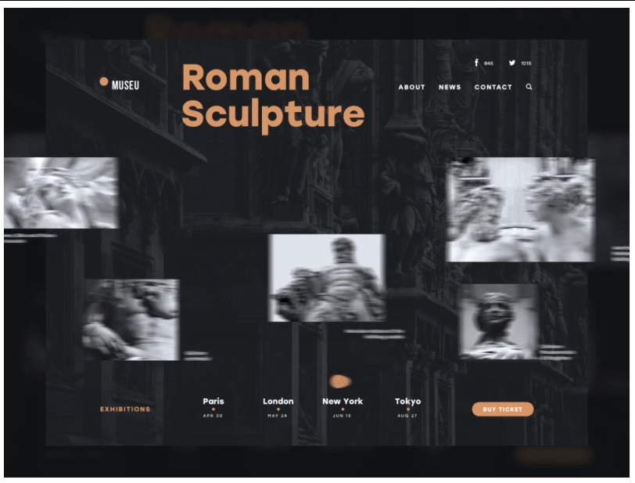
Parallax Scrolling

Slide 6
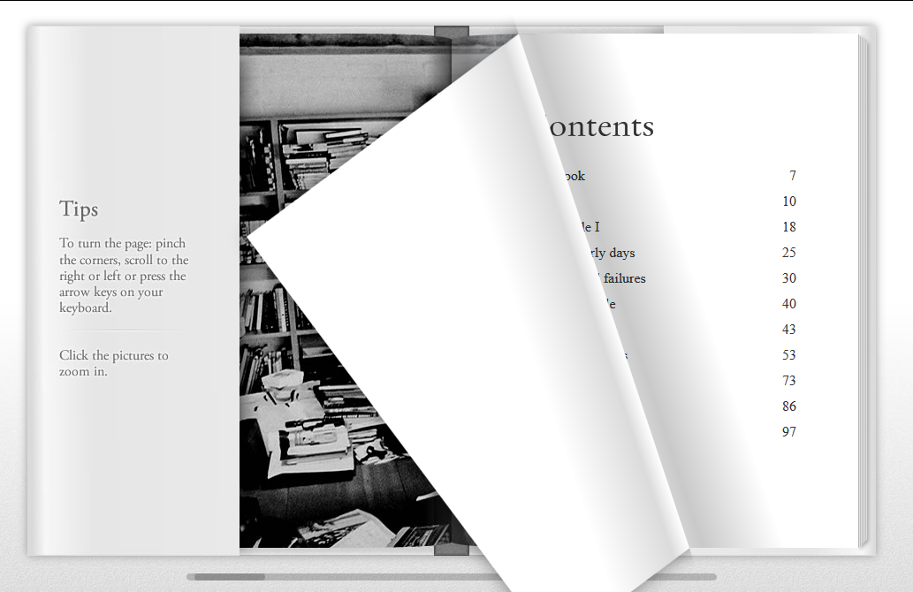
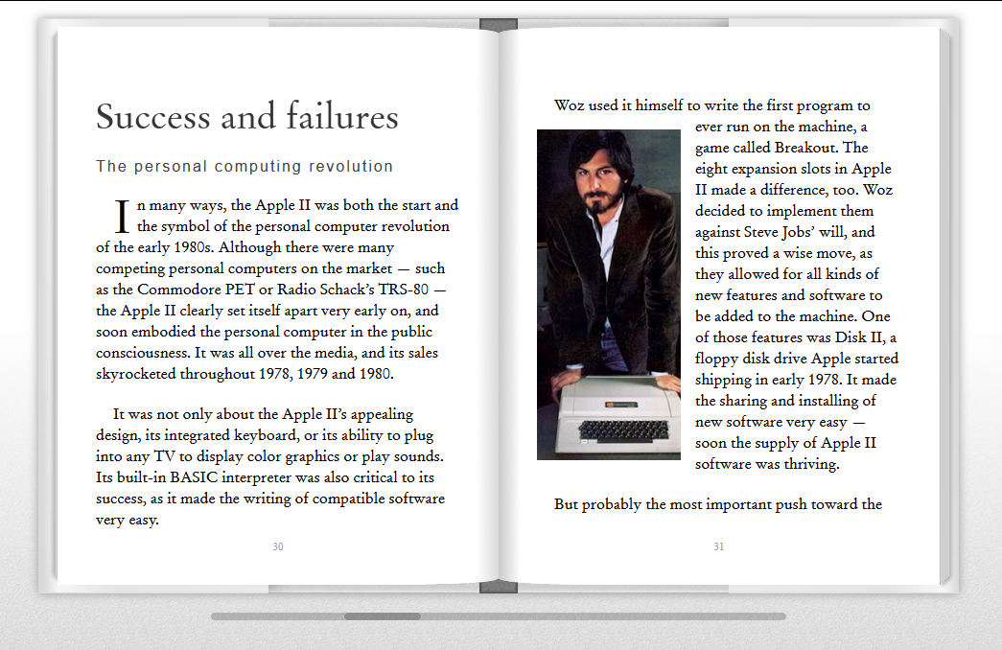
Flip Book

Slide 7
การพัฒนาองค์ความรู้ของมนุษยชาติ

Slide 8

เว็บนี้ช่วยให้เข้าใจถึงการพัฒนาองค์ความรู้ของมนุษยชาติยังไง?

Slide 9
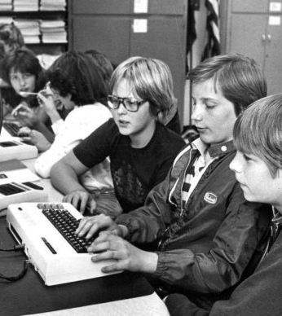
หลังเข้าใช้งานแล้วผู้คนรู้สึกถึงอะไร?

Slide 10
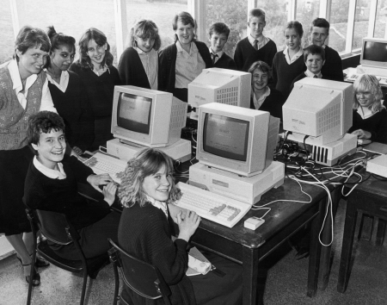
THANK YOU!

